Slide 1
Les leçons d’anatomie réalisées par Rembrandt van Ryjn.
A-t-il existé une influence italienne dans son œuvre et comment ?
Deuxième Partie
Dr Alain Ségal

Slide 2
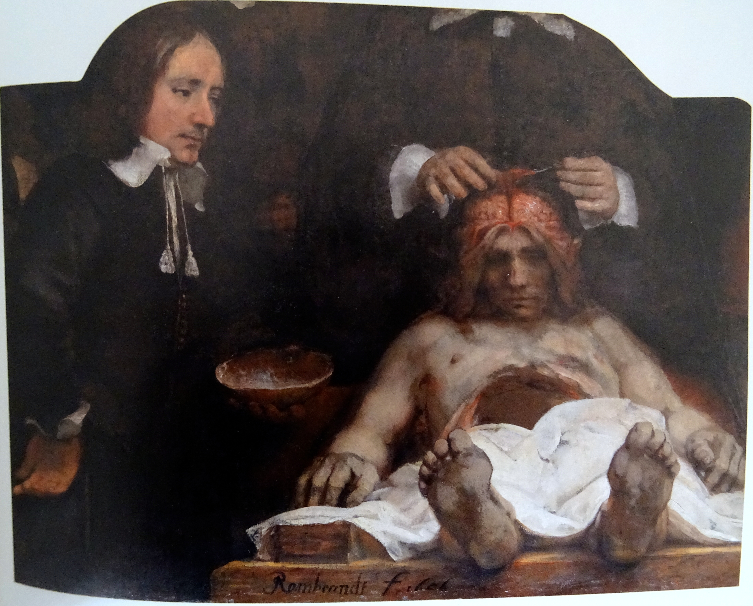
La deuxième leçon d’anatomie dite du Dr Deyman

Slide 3
L’esquisse de Rembrandt faîte pour la mise en place et l’encadrement

Slide 4
Le bouleversant Christ d’Andrea Mantegna

Slide 5
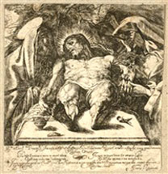
Les Christ d’Orazio Borgianni peinture et gravure

Slide 6
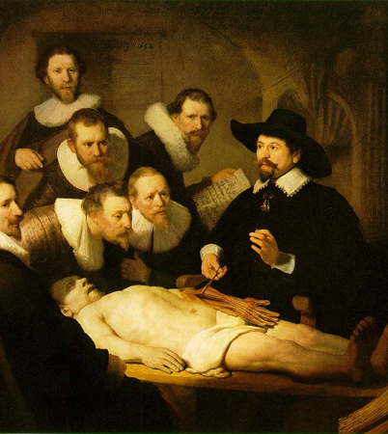
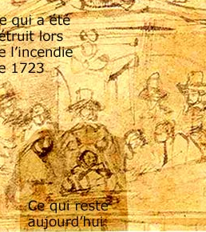
Les Arcades du siège de la guilde

Slide 7
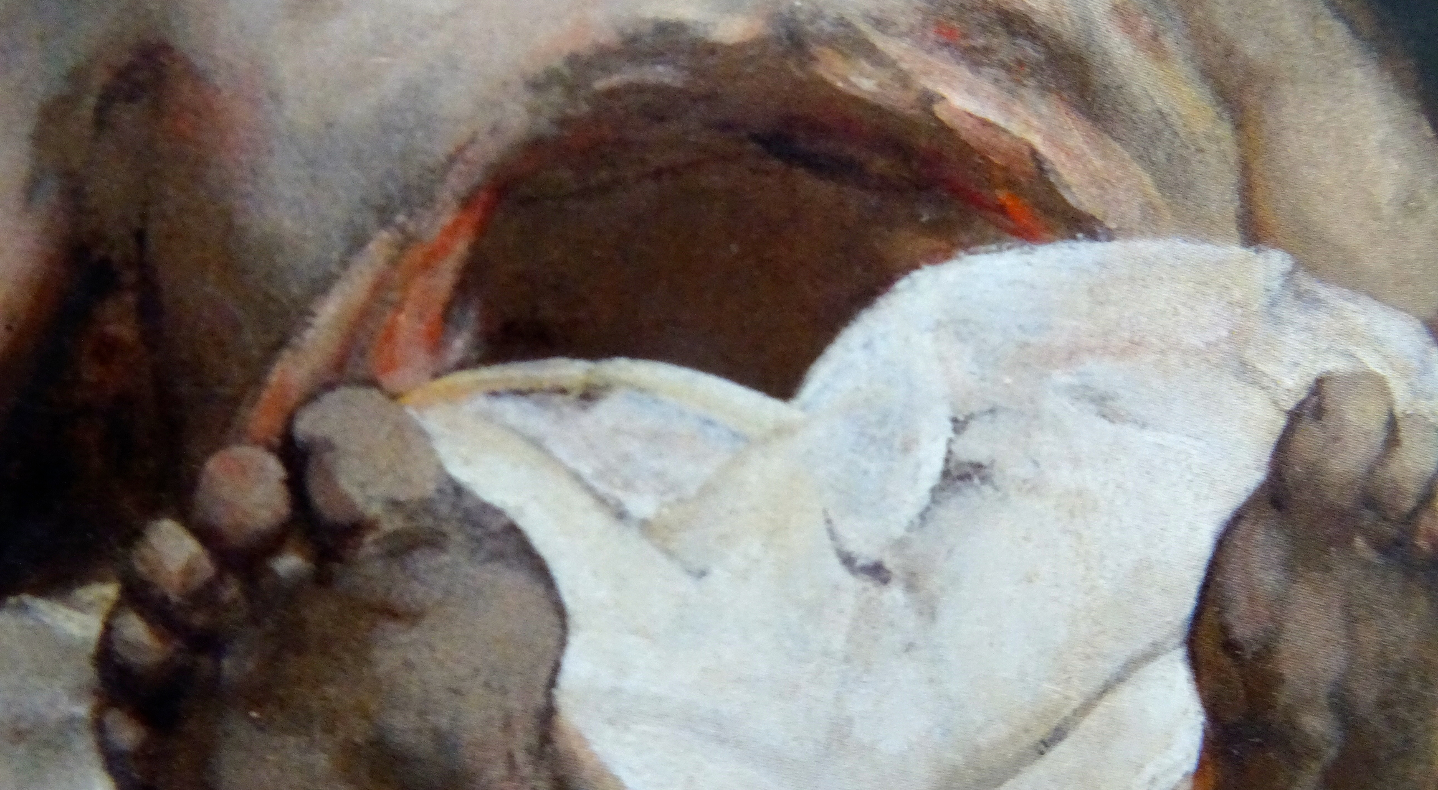
Vraie leçon car l’abdoment a été ouvert

Slide 8
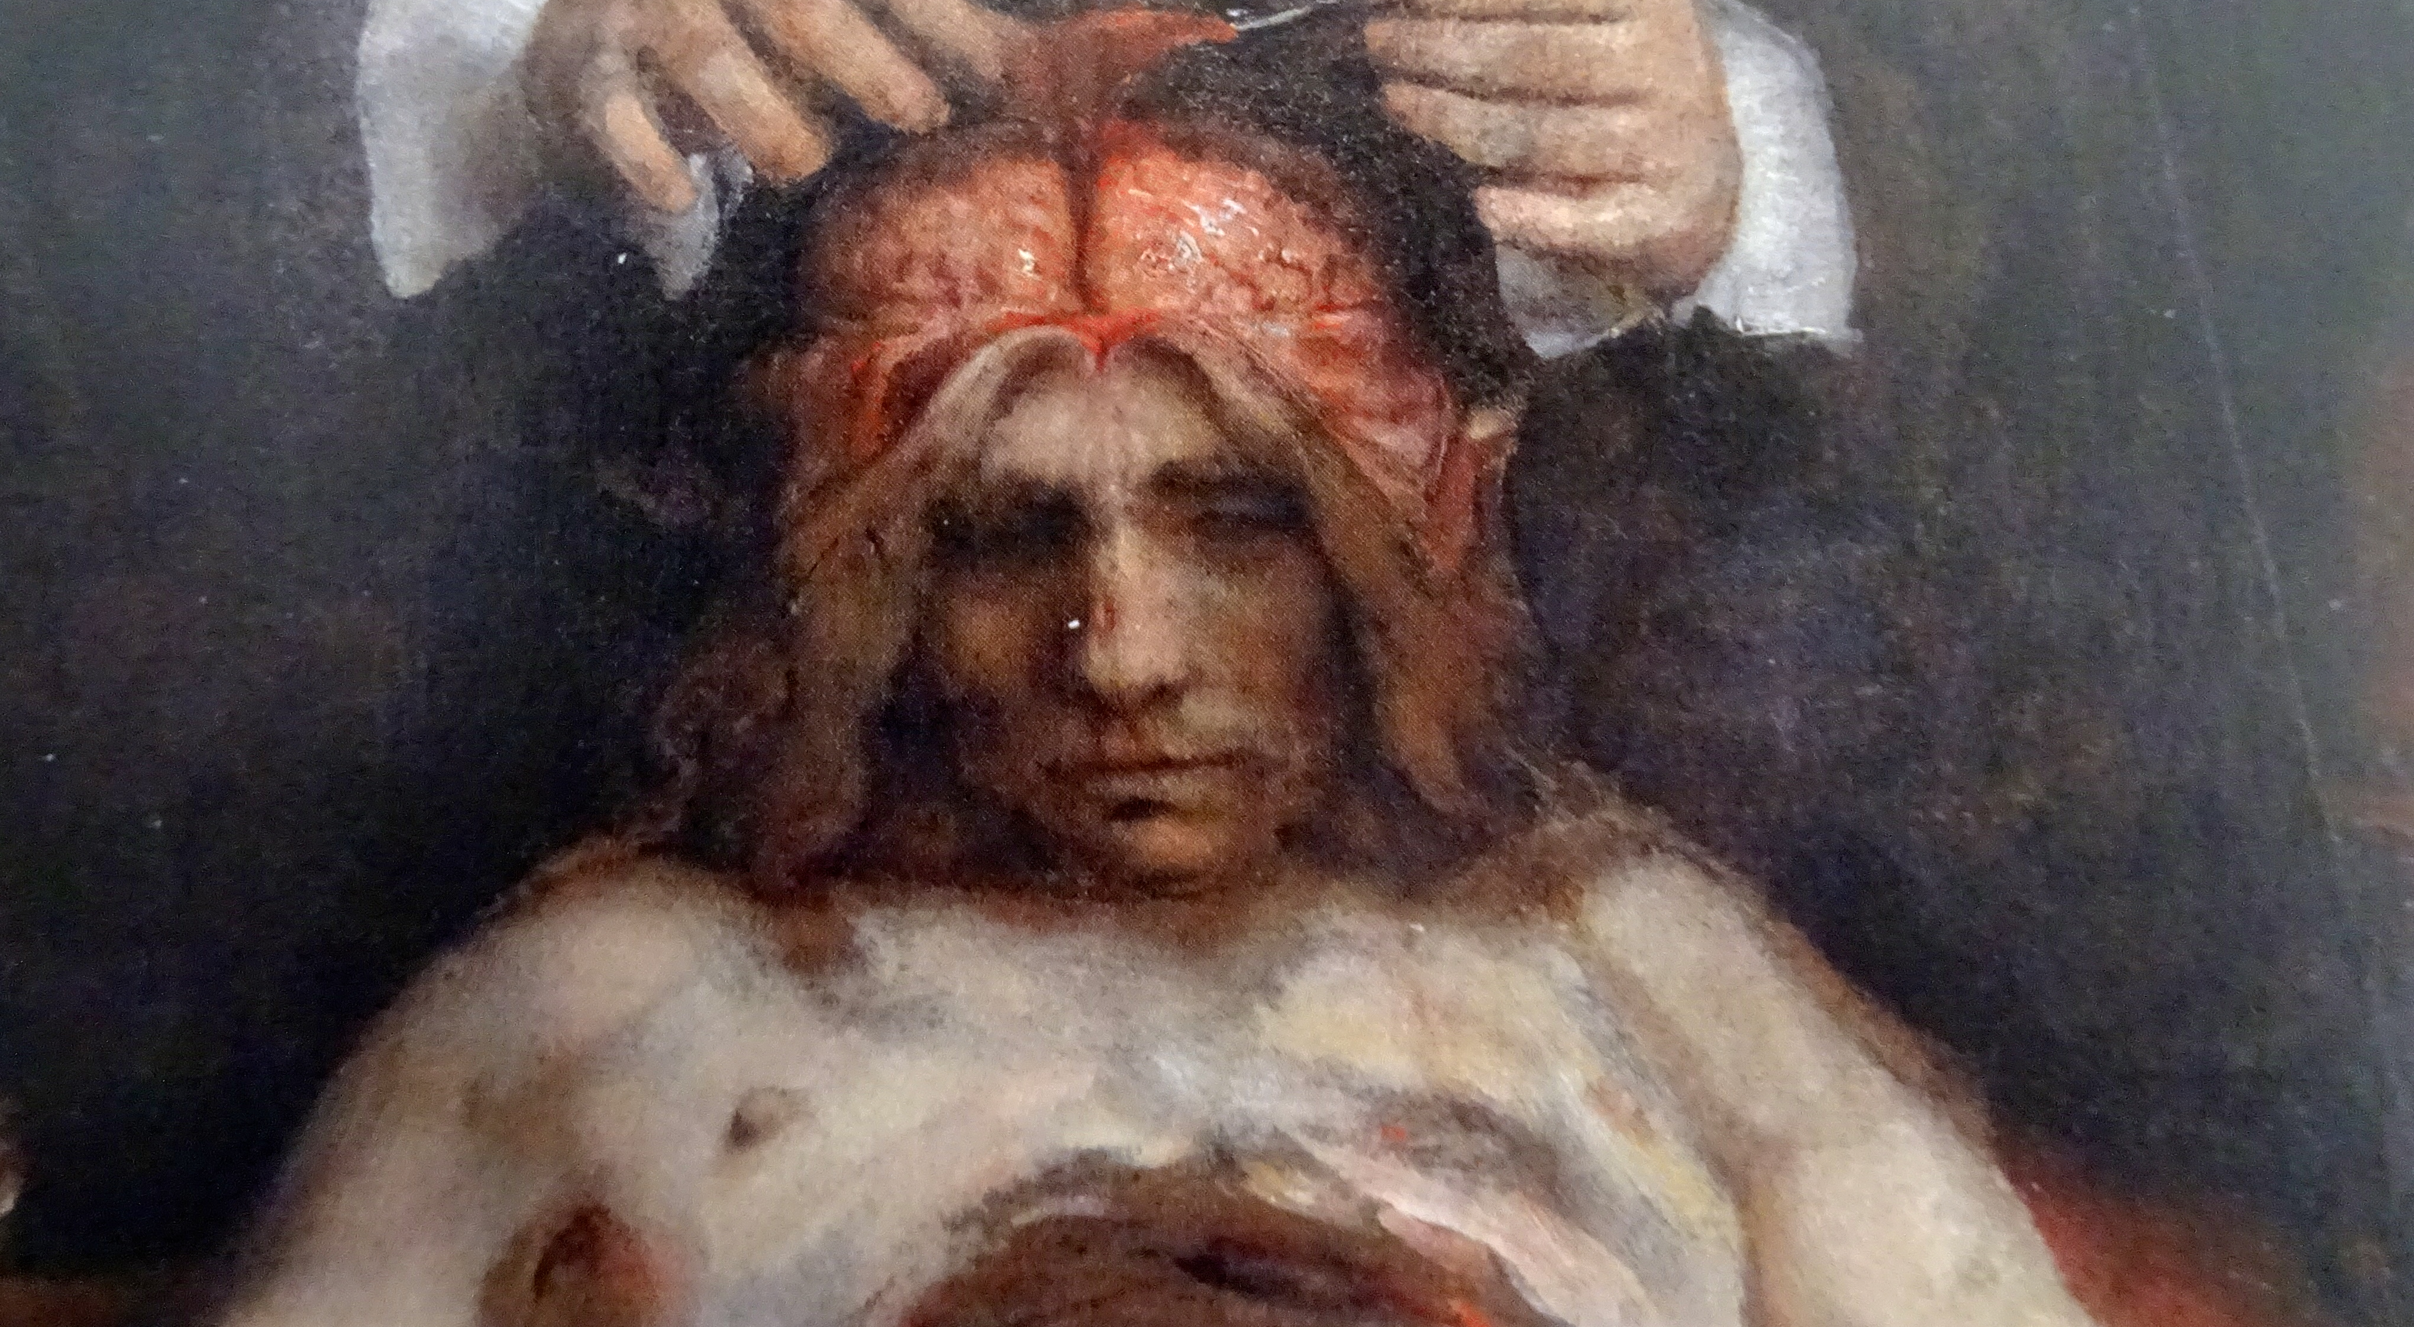
L’aspect rougeâtre des deux hémisphères cérébraux attire l’attention

Slide 9
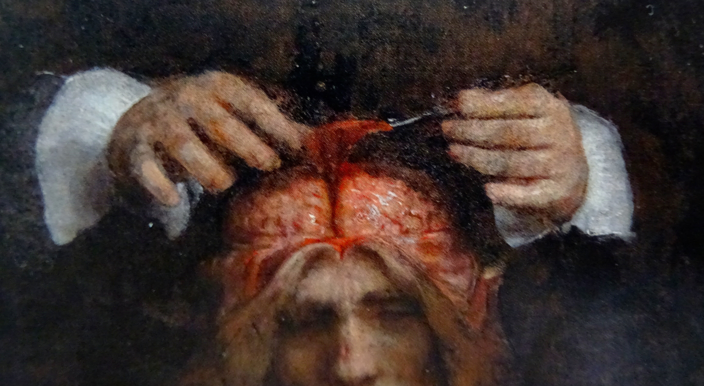
Pince ou ciseau tenu à gauche retenant la faux du cerveau

Slide 10
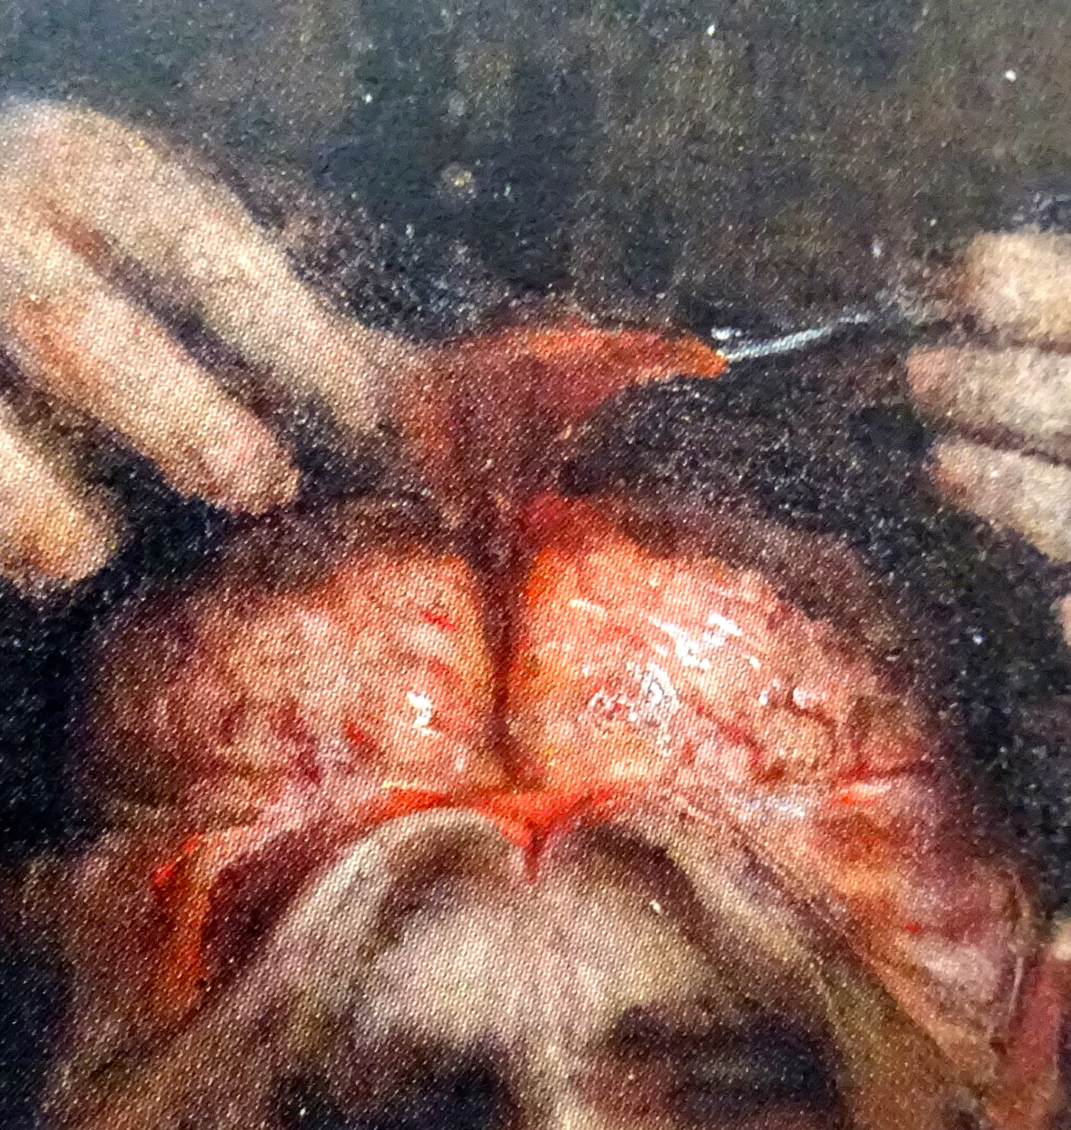
Présence d’une visse/axe.
De l’instrument qui retient cette faux cérébrale

Slide 11
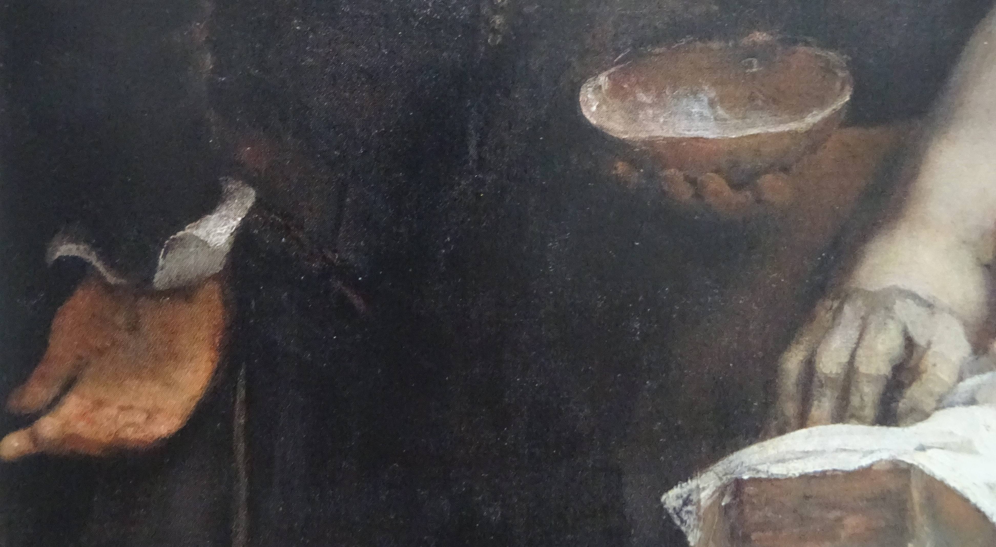
La main droite de l’assistant appelle un autre instrument et on voit cela encore dans toute les salles d’opération

Slide 12
Fréderick Ruysch donne une leçon d’anatomie.
Peinture d’Adrien Backer

Slide 13
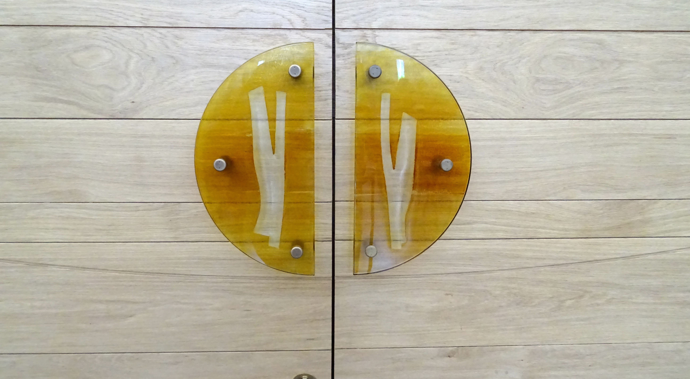
Il est temps de fermer la porte avec cette œuvre de Bernard Foucher Merci de votre Écoute

